Slide 1
Moduł VIII
Wspomaganie pracy szkoły w rozwoju kompetencji matematyczno-przyrodniczych na I etapie edukacyjnym

Slide 2
Cele (Uczestnik szkolenia):
wspiera szkołę w przeprowadzeniu diagnozy jej pracy pod kątem rozwoju kompetencji matematyczno-przyrodniczych uczniów;
korzysta z dostępnych informacji, analizuje je i wyciąga wnioski służące określaniu kierunku działań szkoły na rzecz rozwoju kompetencji matematyczno-przyrodniczych uczniów;
wybiera metody i narzędzia służące pogłębionej diagnozie
i dostosowuje je do obszarów związanych z rozwojem kompetencji matematyczno-przyrodniczych uczniów oraz specyfiki szkoły;
wyznacza cele i proponuje rozwiązania służące rozwojowi kompetencji matematyczno-przyrodniczych uczniów;

Slide 3
współpracuje z nauczycielami i dyrektorem szkoły przy tworzeniu i realizacji planu wspomagania szkoły;
zapewnia sprawną organizację form doskonalenia nauczycieli, w tym dobór kompetentnych ekspertów;
monitoruje i ocenia działania wspierające nauczycieli
w rozwoju kompetencji matematyczno-przyrodniczych uczniów;
projektuje i wykorzystuje narzędzia ewaluacyjne służące ocenie działań, których celem jest wspieranie nauczycieli
w rozwoju kompetencji matematyczno-przyrodniczych uczniów.

Slide 4
Struktura spotkania Moduł VIII
Etapy diagnozy pracy szkoły;
Źródła informacji na temat pracy szkoły w obszarze kompetencji matematyczno-przyrodniczych uczniów.;
Narzędzia diagnostyczne służące ocenie potrzeb szkoły w zakresie rozwoju kompetencji matematyczno-przyrodniczych uczniów;
Warsztat diagnostyczno-rozwojowy służący określeniu kierunków działań w pracy szkoły na rzecz rozwoju kompetencji matematyczno-przyrodniczych uczniów;
Reguły planowania procesu wspomagania;
Formy doskonalenia nauczycieli służące rozwojowi kompetencji matematyczno-przyrodniczych uczniów;
Kryteria wyboru ekspertów w zakresie rozwoju kompetencji matematyczno-przyrodniczych uczniów;
Sposoby wspierania nauczycieli we wdrażaniu zmian, których celem jest rozwój kompetencji matematyczno-przyrodniczych uczniów;

Slide 5
Struktura spotkania Moduł VIII
Metody i narzędzia podsumowania oraz oceny procesu wspomagania na rzecz rozwoju kompetencji matematyczno-przyrodniczych uczniów;
Zmiana jako element rozwoju szkoły;
Wybrane sposoby radzenia sobie z typowymi reakcjami na zmianę;
Zadania osoby wspomagającej pracę szkoły w rozwoju kompetencji matematyczno-przyrodniczych. wspiera szkołę w przeprowadzeniu diagnozy jej pracy pod kątem rozwoju kompetencji matematyczno-przyrodniczych uczniów;
Metody pracy w sieci współpracy i samokształcenia służące wspieraniu nauczycieli w kształtowaniu kompetencji matematyczno-przyrodniczych uczniów.

Slide 6
Wspomaganie pracy szkoły w rozwoju kompetencji matematyczno-przyrodniczych na I etapie edukacyjnym
Diagnoza pracy szkoły – źródła informacji i danych o efektach pracy szkoły.
Ważne jest aby diagnozując potrzeby szkoły zebrać wszystkie dostępne informacje.
Użyteczne w tym względzie mogą okazać
się różne dokumenty szkolne, takie jak:

Slide 7
raport z ewaluacji zewnętrznej szkoły;
raport z ewaluacji wewnętrznej (zwłaszcza wnioski
i rekomendacje do pracy w kolejnym roku szkolnym);
plan pracy zespołu samokształceniowego edukacji wczesnoszkolnej;
plan i sprawozdanie z nadzoru pedagogicznego;
plan pracy szkoły;
zestawienie konkursów, wyników badań zewnętrznych - np. OBUT;
zapis rozmowy z dyrektorem;
spotkania z radą pedagogiczną;
tematyka szkoleń wewnętrznych- WDN;
opinie i orzeczenia poradni psychologiczno-pedagogicznej.

Slide 8
Informacje uzyskane od nauczycieli
Rozmowa z nauczycielami, z uwzględnieniem:
wyników ewaluacji zajęć prowadzonych przez nauczycieli;
tematyki szkoleń, w których uczestniczą nauczyciele;
analizy wyników prac pisemnych uczniów.

Slide 9
Diagnoza w dzisiejszych czasach powinna w mniejszym stopniu służyć identyfikacji tego, czego nie można, ale skupiać się na szukaniu w naszych organizacjach tego, co chcemy i możemy osiągnąć jako oczekiwany rezultat naszych działań.

Slide 10
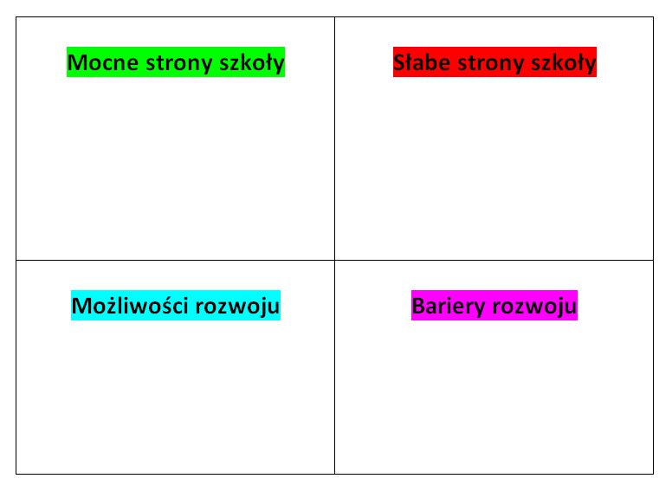
Analiza SWOT

Slide 11
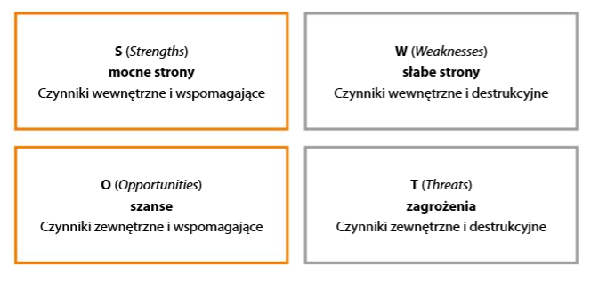

Slide 12
Model Kottera
WPROWADZANIE ZMIANY W SZKOLE
MODEL KOTTERA
– OSIEM KROKÓW DO WPROWADZENIA
ZMIAN

Slide 13
Model Kottera
KROK 1.
Wykreuj poczucie konieczności zmiany
Jednym z ważnych zadań, jakie są stawiane przed Ministerstwem Edukacji Narodowej, jest poprawa jakości systemu doskonalenia nauczycieli.

Slide 14
Model Kottera
Prowadzi się obecnie prace, które mają na celu
odejście od incydentalnych, jednorazowych,
krótkich form szkoleniowych na rzecz
planowego procesu, „szytego na miarę”
konkretnej szkoły, oraz realną pomoc w przełożeniu
nowych umiejętności na szkolną praktykę.

Slide 15
Model Kottera
Mamy tu do czynienia z potrzebą zmiany,
która jest podyktowana przepisami prawnymi.
W związku z tym zarówno osoba wspomagająca,
jak i dyrektor szkoły muszą zachęcić nauczycieli
do nowego modelu postępowania.

Slide 16
Model Kottera
Gdy chcemy wykreować pozytywny wizerunek zmiany, musimy wskazać nauczycielom
indywidualne korzyści, jak również powiedzieć
o korzyściach dla uczniów oraz zasygnalizować korzyści, jakie płyną dla szkoły.

Slide 17
Model Kottera
Za każdym razem należy powoływać się na ogólne
cele edukacyjne, pokazywać czemu ma to służyć.
Należy sprawić, aby to, co powiemy stało się nagłą potrzebą wszystkich, impulsem do zmian.
Ludzie muszą zobaczyć i poczuć potrzebę zmiany,
aby chcieć ją wdrożyć.

Slide 18
Model Kottera
KROK 2.
Stwórz zespół kierujący, koalicję na rzecz zmian
Z uwagi na to, że zmiana jest procesem niełatwym
i złożonym, trudno przejść przez nią samemu. Dlatego
też już we wczesnej fazie należy zadbać o zbudowanie koalicji, zespołu, który pociągnie za sobą innych nauczycieli - zaangażuje ich na etapie planowania działań i realizacji.

Slide 19
Model Kottera
Zespół zadaniowy będzie w dużej mierze odpowiedzialny
za zaplanowanie i wdrożenie zmiany w placówce.
Rolą zewnętrznego specjalisty
jest wspieranie zespołu i całej rady pedagogicznej
w przechodzeniu przez zmianę.

Slide 20
Model Kottera
KROK 3.
Opracuj wizję, strategię, cele, zadania
Najpierw wizja, potem zmiana. Zadaniem osoby wspomagającej szkołę jest inspirowanie, proponowanie metod i narzędzi,
a także zadawanie pytań.

Slide 21
Model Kottera
Wspieranie zespołu zadaniowego w analizowaniu sytuacji, generowaniu pomysłów, proponowaniu rozwiązań, planowaniu działań, określaniu
rezultatów i celów. Skrupulatnie zaplanowane działania pozwolą osiągnąć założony cel.

Slide 22
Model Kottera
KROK 4.
Przekaż wizję i zdobądź poparcie
Celem komunikacji w zmianie jest nabycie przez osoby, których zmiana dotyczy, przekonania o tym,
że MUSIMY się zmienić, CHCEMY się zmienić, POTRAFIMY się zmienić.

Slide 23
Model Kottera
Komunikowanie zmiany jest trudnym zadaniem, ponieważ nowe koncepcje z reguły wymagają wielokrotnych powtórzeń zanim zostaną przyswojone przez odbiorcę.

Slide 24
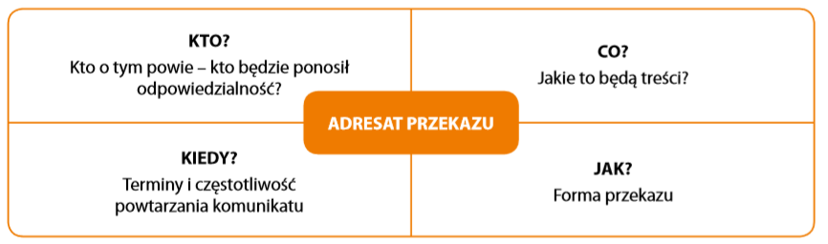
Model Kottera
Schemat: Przykładowy schemat planu komunikacji zmiany

Slide 25
Model Kottera
KROK 5.
Zmobilizuj wszystkich do działania
(usuwaj pojawiające się bariery)
Zmiana stała się faktem. Teraz przyszedł czas, aby
ją wdrożyć. Plan wspomagania to nie tylko kilka kartek zapisanego papieru, ale także przewodnik i kompas, które pomogą w urzeczywistnieniu wizji i osiągnięciu celu.

Slide 26
Model Kottera
Trzeba się liczyć z tym, że nie od razu wszyscy będą podchodzić etuzjastycznie do zmiany i wyrażać chęć zaangażowania w realizację zadań. Jak sprawić,
by włączyć w podejmowane działania jak najwięcej osób? Zapewne pomocna będzie tu wiedza
i umiejętności z zakresu istoty zmiany
i zachowań ludzi w sytuacji zmiany.

Slide 27
Model Kottera
Jak budować umiejętność dostosowania się do zmian?
1. Daj sobie szansę na poznanie zmiany:
• dokładnie poznaj rodzaj zmiany;
• nie obawiaj się pytać i wyjaśniać wszelkich
twoich wątpliwości;
• daj sobie trochę czasu na oswojenie się z tym,
co ma się zdarzyć.

Slide 28
Model Kottera
2. Aktywnie w niej uczestnicz od samego początku:
• to prowadzi do zaangażowania;
• obniża stres przed nieznanym;
• pozwala się zaprzyjaźnić.

Slide 29
Model Kottera
3. Dając, otrzymujesz:
• wsparcie emocjonalne,
• przyzwolenie na popełnienie błędu,
• czas na przyswojenie nowych umiejętności.

Slide 30
Model Kottera
KROK 6.
Stawiaj i realizuj krótkoterminowe zadania
Sukces rodzi sukces, a celebrowanie nawet najdrobniejszych osiągnięć wpływa na kreowanie pozytywnego klimatu społecznego w trakcie procesu zmian. Zrealizowanie krótkoterminowych zadań wzmacnia pozytywne postawy wobec zmiany, pozwala „przenosić góry”, pociąga za sobą innych.

Slide 31
Model Kottera
Kilka sposobów na celebrowanie cząstkowych
i końcowych sukcesów:
1. Organizuj specjalne uroczystości uświetniające sukcesy.
2. Dziękuj za każdy wkład włożony w realizacje zmiany.
3. Publicznie podkreślaj zasługi.
4. Wręczaj dyplomy, własnoręcznie zrobione kartki.
5. Nagradzaj za szczególne zasługi.
6. Publikuj osiągnięcia poszczególnych osób w biuletynie szkoły lub na szkolnej stronie internetowej.
7. Nagłaśniaj ważne sukcesy za pośrednictwem lokalnych mass mediów.

Slide 32
Model Kottera
KROK 7.
Konsoliduj wyniki i usprawniaj proces
Planowanie działań monitorujących
i osób odpowiedzialnych za monitoring
Jeżeli nie wiemy, w którym punkcie jesteśmy,
to zamiast przybliżać się do wytyczonego celu,
będziemy się od niego oddalać.
Dlatego już na etapie planowania poszczególnych
zadań, należy mówić o kamieniach milowych,
wskaźnikach i miernikach realizacji celu.

Slide 33
Model Kottera
MONITORING
to „bieżące gromadzenie informacji o przebiegu procesu zmian, analiza zebranych informacji, wydanie sądu wartościującego
i podjęcie decyzji bądź korygujących jego przebieg,
bądź zachowujących status quo”.
Kto powinien monitorować?
• Zewnętrzny specjalista ds. wspomagania,
• Dyrektor placówki,
• Członkowie zespołu zadaniowego.

Slide 34
Model Kottera
Co można monitorować? Pytania pomocnicze:
Czy zaplanowane działania są wykonywane na bieżąco?
Czy dotrzymywane są terminy działań?
Czy informacja na jakiś temat jest przekazywana systematycznie?
Czy informacja trafia do właściwych osób?
Czy osoby otrzymujące informacje na bieżąco się z nią zapoznają?
Czy modyfikacje zostały trafnie dobrane?

Slide 35
Model Kottera
KROK 8.
Promuj nowe zachowania dopóki nowe metody
nie zastąpią starych
Jeżeli udało się osiągnąć cel, nie powinieneś spocząć
na laurach. Należy poszukać nowego obszaru
do usprawnienia i przejść ponownie tę samą drogę,
aby pokazać, że jeszcze dużo można wspólnie zrobić.

Slide 36
Metody pracy w sieci współpracy i samokształcenia
Sieci o charakterze interdyscyplinarnym
skupiają nauczycieli zainteresowanych określonym zagadnieniem, np. rozwój kompetencji matematyczno-przyrodniczych w edukacji małego dziecka.

Slide 37
Sieci przeznaczone dla nauczycieli określonego przedmiotu, np. sieć nauczycieli edukacji wczesnoszkolnej.

Slide 38
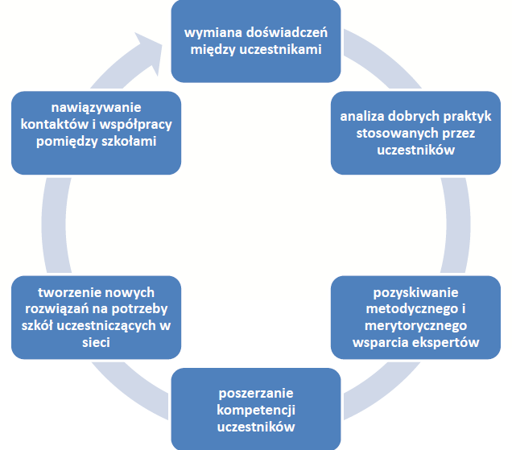
Cele sieci współpracy i samokształcenia

Slide 39
Formy pracy w ramach sieci współpracy
i samokształcenia wspierające samodzielną aktywność uczestników
Forum wymiany doświadczeń i dobrych praktyk
– rozbudowana prezentacja „dobrych praktyk” przez wybranych uczestników, wymiana „dobrych praktyk”
w małych grupach i prezentacja podsumowania
na forum, sesja plakatowa, dyskusja grupowa.

Slide 40
Zespołowe wypracowanie rozwiązań – zdefiniowanie problemu, pogłębienie rozumienia i ewentualne przeformułowanie problemu, generowanie rozwiązań,
analiza rozwiązań, planowanie wdrożenia.
Action learning – „uczenie poprzez działanie”, skupienie
na konkretnym, autentycznym przykładzie pochodzącym z praktyki zawodowej, forma pracy wykorzystująca zadawanie pytań, pogłębioną refleksję i dialog.
Organizacja lekcji pokazowych – symulacja, obserwacja sytuacji rzeczywistej.

Slide 41
Wykład
mocne strony: efektywność przekazu, uczenie
dużych grup, przewidywalność i kontrolowanie czasu;
ograniczenia: bierny charakter, umiarkowana atrakcyjność, niemożność ćwiczenia umiejętności.

Slide 42
Szkolenie
mocne strony: całościowy rozwój kompetencji, aktywizujący charakter, atrakcyjność i integracja;
ograniczenia: względnie ogólny charakter, ograniczone wsparcie we wdrożeniu, jednorazowość.

Slide 43
Doradztwo grupowe
mocne strony: koncentracja na konkretnych problemach, sprawdzone rozwiązania,
wsparcie ze strony autorytetu;
ograniczenia: trudność w znalezieniu „wspólnego mianownika”, opór wobec „gotowców”,
rywalizacja z autorytetem.

Slide 44
Działania podejmowane w ramach sieci
Spotkanie organizacyjne
Integracja uczestników sieci.
Rozpoznanie potrzeb i zasobów.
Ustalenie celów, harmonogramu pracy
i działań na platformie.

Slide 45
Spotkania robocze
Dzielenie się doświadczeniami, narzędziami,
dobrymi praktykami.
Spotkania z ekspertami.
Tworzenie nowych rozwiązań.

Slide 46
Działania na platformie cyfrowej pomiędzy spotkaniami
Dyskusje, wymiana informacji i spostrzeżeń
dotyczących tematyki sieci.
Koordynowanie pracy uczestników nad wspólnie
tworzonymi rozwiązaniami.
Publikacja efektów pracy (np. wypracowane narzędzia, scenariusze lekcji).
Dzielenie się zasobami użytecznymi dla uczestników sieci (zamieszczanie dokumentów, filmów, prezentacji, zdjęć).
Udział w szkoleniach e-learningowych.

Slide 47
Spotkanie podsumowujące
Podsumowanie i omówienie pracy sieci.
Zaplanowanie promocji i sposobów udostępniania wypracowanych rozwiązań innym.
Ewaluacja.

